Slide 1
Mujeres en mundos de hombres La segregación laboral a través de los estudios de caso
- Plan Nacional I+D+i: 2015-2018, (CSO2014-54339-P); 2012-2014, (FEM2011-25228)
- Programa para estancias: (PRX12/00464)
- Programa Operativo FEDER del Principado de Asturias 2007-2013 y el PCTI de la Viceconsejería de Ciencia y Tecnología (FC-09-PG09-07)
Marta Ibáñez Pascual
PTU de Sociología
♂♂♂♂♀♂♂♂♂♀♂♂♂♂♀
♂♂♂♂♀♂♂♂♂♀♂♂♂♂♀
♂♂♂♂♀♂♂♂♂♀♂♂♂♂♀

Slide 2
Brecha salarial
♂♂♂♂♀♂♂♂♂♀♂♂♂♂♀
♂♂♂♂♀♂♂♂♂♀♂♂♂♂♀
Fuente: De Lucio y otros, 2012

Slide 3
La segregación ocupacional NO disminuye (1/2)
♂♂♂♂♀♂♂♂♂♀♂♂♂♂♀
♂♂♂♂♀♂♂♂♂♀♂♂♂♂♀
Evolución del índice de disimilaridad descompuesto
Fuente: Ibáñez y Vicente (2016) con datos de los Censos 2001, 2011.

Slide 4
La segregación ocupacional NO disminuye (2/2)
♂♂♂♂♀♂♂♂♂♀♂♂♂♂♀
♂♂♂♂♀♂♂♂♂♀♂♂♂♂♀
Evolución de las diferencias en las proporciones de mujeres y hombres ocupados en cada categoría ocupacional neutralizando el efecto estructura
Fuente: Ibáñez y Vicente (2016) con datos de los Censos 2001, 2011.

Slide 5
La concentración ocupacional
Gradiente de ocupaciones segregadas
Fuente: Ibáñez y Vicente (2016) con datos de los Censos 2001, 2011.
Ocupaciones identificadas en el Censo 2001=207 y en el Censo 2011=169

Slide 6
♂♂♂♂♀♂♂♂♂♀♂♂♂♂♀
♂♂♂♂♀♂♂♂♂♀♂♂♂♂♀
Perspectivas teóricas en el estudio de la división sexual del trabajo
Discriminación directa: Estereotipos
Redes sociales
Teoría de la Segmentación
Mercados Internos de Trabajo
Discriminación estadística
Teoría del Capital Humano
ORGANIZACIONES
Teoría de las colas
(Thurow; Reskin y Roos)
Patriarcado:
Modelos de Estado y Doble jornada
Discriminación institucional
ACCIÓN
ESTRUCTURA
Expectativas de sanciones
Socialización diferencial:
Teoría de las preferencias (C. Hakim)
Auto-evaluación (Etiquetamiento y Profecía autocumplida)
TRABAJADORES
Evolución del esencialismo de género (M. Charles)
Notes:
Lo subrayado: el juego de la profecía autocumplica. Las expectativas negativas dificultan la incorporación. Las empresas se apoyan en la FALACIA ECOLÓGICA. PIONERAS.

Slide 7
Discriminación y Segregación laboral
Discriminación salarial dentro del trabajo -> En sectores integrados cuando se remunera de forma distinta a mujeres y hombres (ej. empleadas de recepción y porteros)
Discriminación en la asignación de los trabajadores(as) a los puestos -> Una proporción alta de mujeres se concentra en trabajos que demandan menor cualificación y en empresas, industrias o procesos productivos con menor productividad que los masculinos
Discriminación en la valoración -> los trabajos femeninos no demandan menos cualificación, sino cualificación distinta. Las cualificaciones se valoran más o menos según las posean mayoritariamente los varones o las mujeres

Slide 8
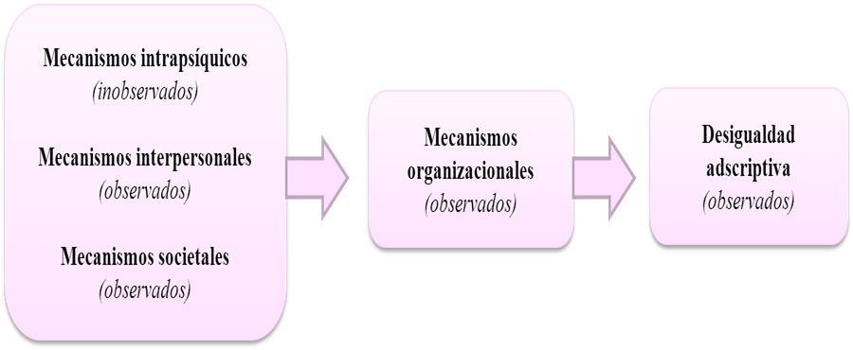
Frente a los motivos los MECANISMOS
♂♂♂♂♀♂♂♂♂♀♂♂♂♂♀
♂♂♂♂♀♂♂♂♂♀♂♂♂♂♀
Modelo causal de relación entre los mecanismos de asignación diferidos y próximos y la desigualdad adscriptiva
“las prácticas a través de las cuales los empleadores y sus agentes vinculan las características adscriptivas de sus trabajadores con los resultados del trabajo” (Reskin, 2003: 12)
Reskin, B. F. (2003). Including mechanisms in our models of ascriptive inequality. American Sociological Review, 68, 1-21.
Notes:
Problemas metodológicos en los análisis basados en los motivos:
No pueden ser testadas empíricamente, pues los motivos pertenecen al fuero interno individual, siendo en muchos casos desconocidos para el propio actor, (además de que motivos distintos puedan producir resultados similares).
A eso se suma que la unidad de análisis es individual, no sólo porque se entienda que los motivos son individuales; también porque los investigadores suelen acudir a cuestionarios y bases de datos individuales, en los que las características recogidas son de tipo socio-demográfico. “Las explicaciones de nivel individual son las únicas explicaciones posibles con datos individuales” (: 6).

Slide 9
Ocupaciones analizadas
♂♂♂♂♀♂♂♂♂♀♂♂♂♂♀
♂♂♂♂♀♂♂♂♂♀♂♂♂♂♀
RESPONSABLE | SECTOR U OCUPACIÓN | % DE MUJERES
U. de Valencia T. Empar Aguado Bloise | Estibadoras portuarias | En Valencia el 10% En Algeciras el 0
U Complutense Esmeralda Ballesteros | Maquinistas de RENFE | 1,2%
U de Murcia Ana Belén Fdez. Casado | Técnicas Informáticas (FP medio y superior) | Estudiando en 2012: - FP2 º Medio: 13,2 - FP2 º Superior: 17,3
U de Oviedo Marta Ibáñez | Policía Nacional Construcción/ pintura | 12,7 (2012) < 6%
U de Valladolid Mª del Mar Maira | Reparación de vehículos de motor | En empresas de < 10 trabajadores, < de 5%
ISTAS - Instituto Sindical de Trabajo Ambiente y Salud -CCOO Claudia Narock | Pilotos de compañías aéreas | 3,5%

Slide 10
Material primario
♂♂♂♂♀♂♂♂♂♀♂♂♂♂♀
♂♂♂♂♀♂♂♂♂♀♂♂♂♂♀
SECTOR U OCUPACIÓN | ENTREVISTAS A MUJERES TRABAJADORAS | ENTREVISTAS A VARONES Y EXPERTOS | OTRAS TÉCNICAS
Estibadoras portuarias | 3 entrevistas grabadas, 4 no grabadas | 2 conversaciones con testigos privilegiados
Maquinistas de RENFE | 4 | 5 | Auto-relatos biográficos focalizados: 23 mujeres
Técnicas Informáticas (FP medio y superior) | 12 |  | 1 grupo de trabajo con expertos
Policía Nacional | 4 | Entrevistas a sindicalistas: 3 mujeres y 1 hombre
Construcción/ pintura | 17 alumnas de la FLC en 2010 10 a trabajadoras en 2014 | 2 a gerentes (FLC y ARPAS) en 2014 | Dos grupos de discusión con empresarios (2005 y 2014)
Reparación de vehículos de motor | 6 mujeres | 3 propietarios/jefes
Pilotos de compañías aéreas | 10 mujeres | 3 varones
Notes:
FLC: Fundación Laboral de la Construcción (órgano paritario)
Tipologías de trayectorias. Muestreo por saturación de trayectorias.

Slide 11
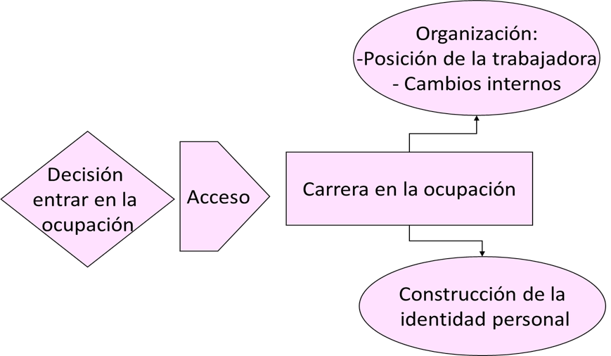
Trayectorias
Secuencias laborales estructuradas, comunes a la experiencia de diversos trabajadores
Maquinistas de RENFE | Carrera estable Carrera desplazada Carrera promocionada de otras divisiones
Técnicas Informáticas (FP medio y superior) | Tienda de informática Empresa informática Administración
Construcción/ pintura | Autónomas (pintoras) En negocio familiar Asalariadas: empresa tecnológica, gran empresa tradicional, micro empresa tradicional, oportunista
Reparación de vehículos de motor | En negocio familiar Trayectoria fallida
Pilotos de compañías aéreas | La pionera Las estables Las precarias
Notes:
“Movimientos laborales típicos dentro de segmentos de mercado de trabajo”
Frente a “carrera laboral” (historia laboral de un individuo)
Elementos comunes a una porción de la fuerza de trabajo: presupone una estructura del mercado laboral
Modelizar (tipos ideales) pautas de movilidad/permanencia/toma de decisiones... de mujeres en trabajos tradicionalmente masculinos

Slide 12
Decisión de entrada (formación)
♂♂♂♂♀♂♂♂♂♀♂♂♂♂♀
♂♂♂♂♀♂♂♂♂♀♂♂♂♂♀
INVISIBILIDAD
Elección educativa desviante (Socialización de género)
Familia de origen
Expansión de la oferta de empleo (formación subvencionada)
VISIBILIZAR
En informática
¿En mecánica?
PASARELAS FORMATIVAS
(mecanismo social)

Slide 13
Acceso (de asalariadas)
♂♂♂♂♀♂♂♂♂♀♂♂♂♂♀
♂♂♂♂♀♂♂♂♂♀♂♂♂♂♀
Dependencia del tipo de empresas (MECANISMO ORGANIZACIONAL):
Procesos de selección meritocráticos
Redes sociales (fuertes y débiles)
Situación de los mercados laborales
Acceso por méritos con examen anónimo
Políticas de igualdad
Notes:
Transparencia y rendición de cuentas del agente decisor

Slide 14
Trayectoria
♂♂♂♂♀♂♂♂♂♀♂♂♂♂♀
♂♂♂♂♀♂♂♂♂♀♂♂♂♂♀
Dependencia del tipo de empresas (MECANISMO ORGANIZACIONAL):
Mercado interno, carrera ordenada (Ej. Pilotos: Iberia vs. Low cost)
Pruebas objetivas del desempeño y para el ascenso
Sobre apoyo en el puesto y redes informales
Ganarse el puesto
Efecto visibilidad -> efecto demostración -> presión al desempeño
Carrera por méritos con valoración objetiva
Estabilidad de los grupos de trabajo

Slide 15
CONCLUSIONES
♂♂♂♂♀♂♂♂♂♀♂♂♂♂♀
♂♂♂♂♀♂♂♂♂♀♂♂♂♂♀
CONCILIACIÓN Mayoritariamente sigue siendo un problema femenino (no de la pareja)
Ingresos altos pagan la externalización de los cuidados: Pilotos, maquinistas, estibadoras, cuerpo superior de policía.
Ingresos bajos e irregulares: La maternidad afecta mucho más la carrera laboral. 2º sueldo en la Construcción.
Responsabilidad del SISTEMA EDUCATIVO. La elección de estudios y el caso de las informáticas.
SISTEMAS DE RELACIONES LABORALES, piedra angular de cada caso.

Slide 16
SIGUIENTES PASOS
♂♂♂♂♀♂♂♂♂♀♂♂♂♂♀
♂♂♂♂♀♂♂♂♂♀♂♂♂♂♀
Comparar las ocupaciones analizadas en diversos países
Ampliar el número de ocupaciones
Analizar fenómenos transversales
La imagen corporativa
La hipersexualización
En la elección -> fenómeno de la invisibilización
En el acceso -> Efecto “cambio familiar”
En la integración -> efecto demostración
En la conciliación -> efecto boomerang

